Slide 1
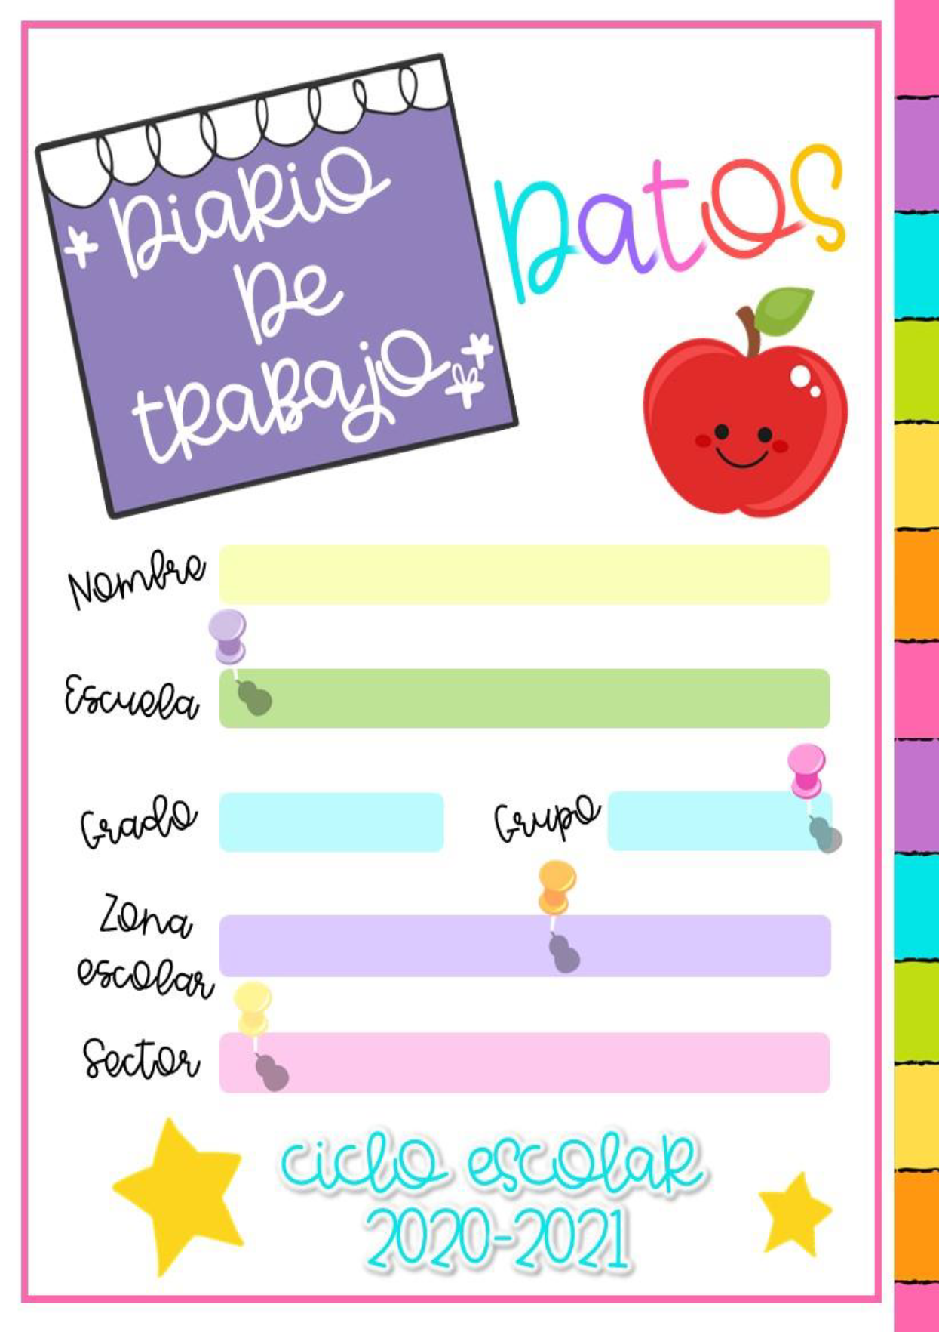

Ciclo escolar 2021-2022
Educadora Practicante: Natalia Guadalupe Torres Tovar

Slide 2
Natalia Guadalupe Torres Tovar
Alma Garza
2 A
105
.
Fecha
30 de agosto al 10 de septiembre
2021-2022

Slide 3
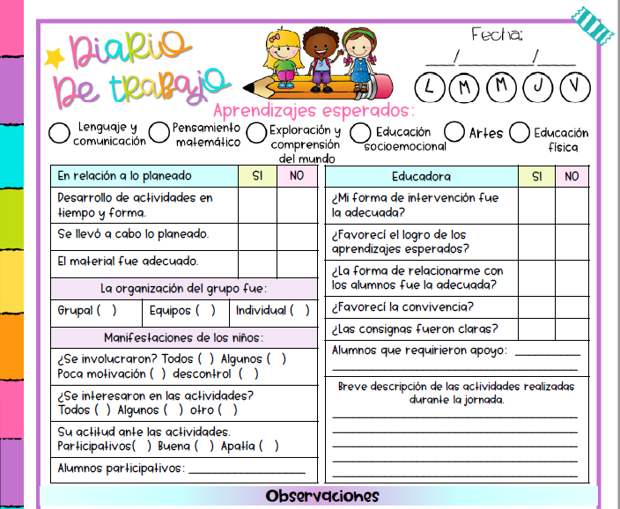
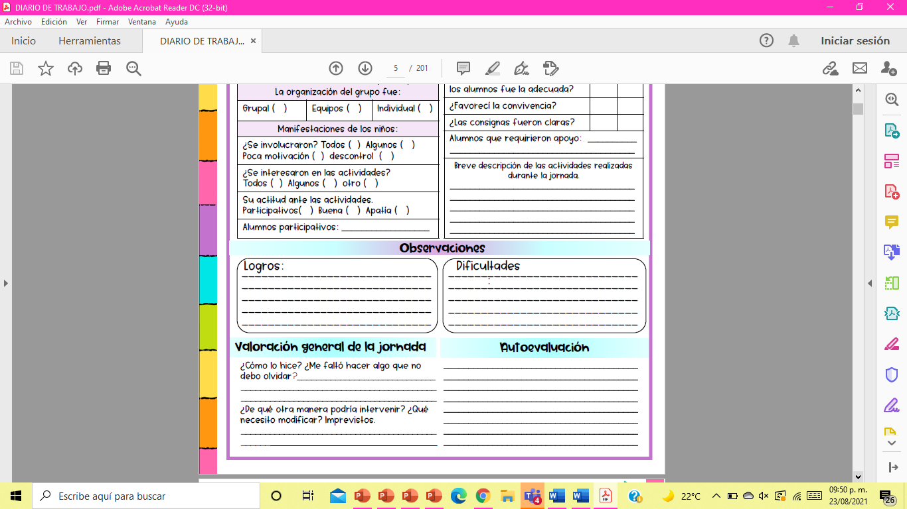
30 08 2021
Arleth, Francisco, Angel
La mañana de trabajo fue productiva, considero que el uso de material concreto facilita mucho la elaboración de actividades y propicia en el educando interés y motivación
Farina, Alexis, Lia
Realizar actividades donde todos los alumnos lograran involucrarse
Mantener el interés de algunos alumnos como es el caso de Francisco.
Cuestionar a los alumnos sobre lo aprendido en clase
Considero que tuve una jornada de trabajo buena, pues los niños se mostraron participativos y activos en las actividades.
El uso de la voz fue el adecuado.
Algunos cantos para tranquilizar el grupo o que se sientan tranquilos

Slide 4
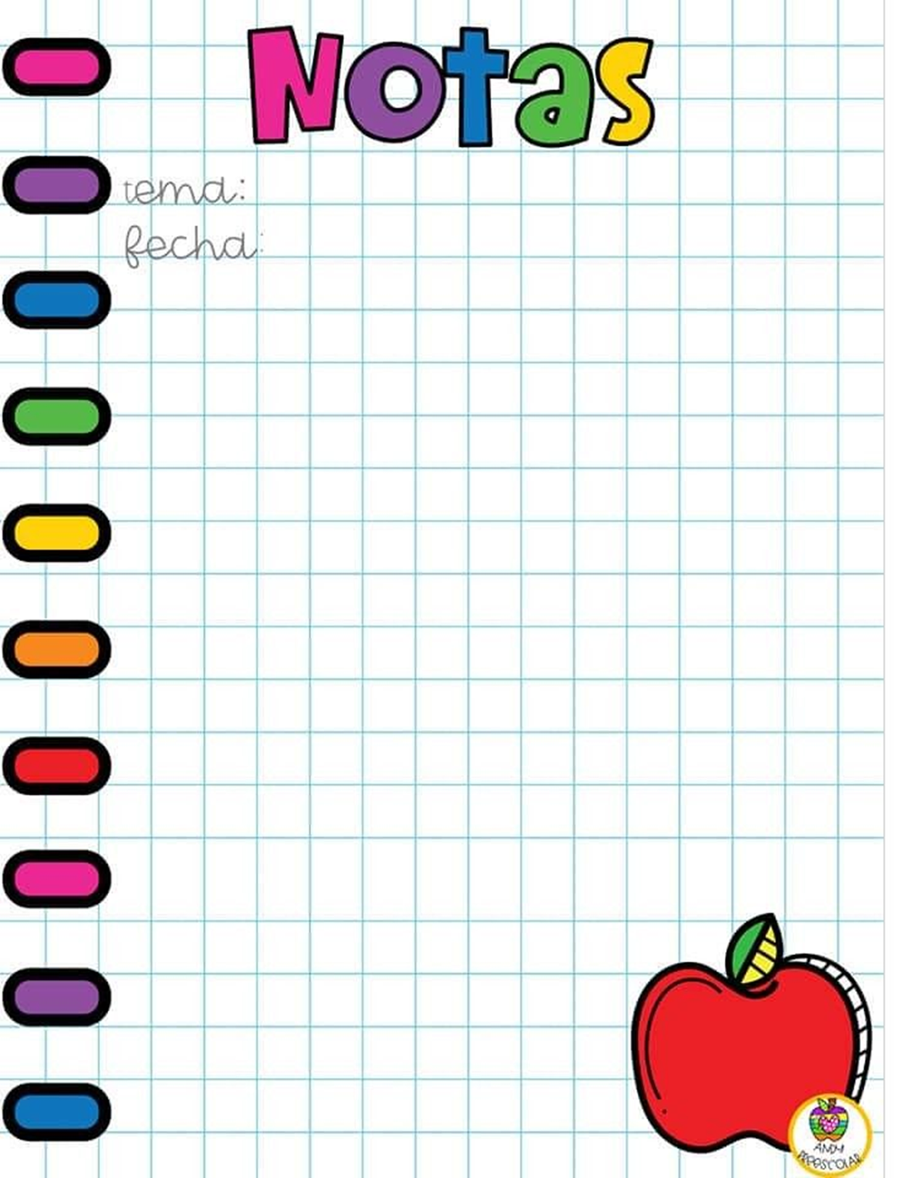
El uso de material concreto
30 de agosto del 2021
El material concreto apropiado apoya el aprendizaje, ayudando a pensar, incitando la imaginación y creación, ejercitando la manipulación y construcción, y propiciando la elaboración de relaciones operatorias y el enriquecimiento del vocabulario.
https://educacion.gob.ec/tips-de-uso/#:~:text=El%20material%20concreto%20apropiado%20apoya,y%20el%20enriquecimiento%20del%20vocabulario.
Estoy de acuerdo con el autor porque el uso de material concreto en el preescolar despierta el interés del niño y la niña por querer aprender y conocer cosas nuevas.
En este caso el uso de fichas, pizarrón mágico y marcadores facilito que los alumnos tuvieran el interés por las actividades propuestas.

Slide 5
31 08 2021
Miguel, María Fernanda
Durante la mañana de trabajo se llevo a cabo el diagnostico que elabora la educadora titular, entre las dos tuvimos oportunidad de participar
Mantener tranquilo el grupo
Lograr que Miguel se exprese de manera oral y comunique ideas
Tranquilizar a niños que llegan llorando a la hora de la entrada al jardín de niños
Considero que todo se llevo a cabo bien
Considero que la mañana de trabajo fue buena, involucrarme con la educadora titular al realizar el diagnostico en conjunto funciono de acuerdo a lo esperado
La manera en la que se tranquiliza a algunos alumnos mientras se trabaja con los demás niños

Slide 6
El diagnostico y el uso de material
31 de agosto del 2021
Un diagnostico en el preescolar se basa en una serie de actividades que diseñan de acuerdo a las competencias que desees evaluar y conocer el grado de conocimientos previos que el niño posee entorno a ellos.
https://slideplayer.es/slide/2351942/
El material concreto apropiado apoya el aprendizaje, ayudando a pensar, incitando la imaginación y creación, ejercitando la manipulación y construcción, y propiciando la elaboración de relaciones operatorias y el enriquecimiento del vocabulario.
https://educacion.gob.ec/tips-de-uso/#:~:text=El%20material%20concreto%20apropiado%20apoya,y%20el%20enriquecimiento%20del%20vocabulario.
Considero que dentro del diagnostico se debería hacer uso de material concreto pues facilita y motiva al educando a realizar las actividades, a diferencia de si solo se utiliza papel el niño no lo ve con el mismo interes y empeño.

Slide 7
01 09 2021
La mañana de trabajo fue buena, aunque los niños llegan con hambre y esto los distrae para llevar a cabo las actividades.
Todos los asistentes
Conocieran las figuras geométricas
Que todos participaran
Tranquilizar a niños que en momentos de la mañana de trabajo.
Considero que todo se llevo a cabo bien
Considero que la mañana de trabajo fue buena, aunque los niños se distraen con mucha facilidad
La duración de las actividades o estrategias para lograr que los niños se involucren mas

Slide 8
El uso del tiempo
01 de septiembre del 2021
Siguiendo con la relación entre el tiempo y los logros educativos, ^{Wayne y Stuck (1982)} explican que su influencia en los aprendizajes está determinada por el tipo de actividades que ocurren en el tiempo escolar; a partir de estudiar la literatura sobre el tiempo escolar y los aprendizajes, Wayne y Stuck establecen que la atención debe centrarse tanto en la cantidad como en la calidad de las actividades de aprendizaje. De esta manera, se pueden atribuir efectos positivos en el logro educativo como resultado de interacciones de calidad entre el maestro y los alumnos en ambientes que promuevan la enseñanza. Pero también es posible atribuir efectos negativos como consecuencia de prácticas poco deseables.
http://www.scielo.org.mx/scielo.php?script=sci_arttext&pid=S1405-66662016000200611
Considero que el uso del tiempo y el destino que se le brinda a cada actividad es de vital importancia considerarlo a partir de los ritmos y estilos de aprendizaje de los alumnos, pues esto nos va a dar la oportunidad de aplicar actividades en tiempo y forma para que los alumnos puedan aprovechar al máximo.

Slide 9
02 09 2021
La mañana de trabajo fue buena, se aplicaron diagnósticos y se realizo una actividad de convivencia donde los alumnos tuvieron oportunidad de conocerse
Todos los asistentes
Conocer el nombre de todos los compañeros
Que todos participaran de manera ordenada y respetuosa
Lograr que los alumnos compartan material
Considero que todo se llevo a cabo bien
Considero que la mañana de trabajo fue buena, se favorecieron muchos aspectos de los educandos.
Implementación de reglas claras

Slide 10
Fomento de reglas
02 de septiembre del 2021
Los juegos de reglas abren una ventana al aprendizaje espontáneo y a la construcción de estrategias mentales que luego resultaran fácilmente extrapolables a otras experiencias vitales.
Entre los principales beneficios que aportan los juegos de reglas al desarrollo del niño, está el de ejercer como agente socializador que enseña a los niños y niñas a ganar y perder, a respetar turnos y normas, y a considerar las opciones o acciones de los compañeros de juego.
https://www.redcenit.com/beneficios-juegos-de-reglas-para-los-ninos/
Considero que el fomentar reglas dentro del aula en los primeros días de asitenica al preescolar favorecerá en el educando el aprender a respetar normas y turnos lo que beneficiara el clima del aula al momento de implementar actividades en equipo o grupales

Slide 11
03 09 2021
Nicolas, Jose, Diego
La mañana de trabajo fue buena, se aplicaron diagnósticos, se realizo de manera grupal pero la educadora titular iba tomando nota
Todos los asistentes
Mantener la participación y el interés de todos los alumnos en modalidad virtual
Fallas con el internet
Considero que todo se llevo a cabo bien
Considero que la mañana de trabajo fue buena, se favorecieron muchos aspectos de los educandos.
Estar preparada con otra red de conexión

Slide 12
Aplicar evaluación diagnostica
03 de septiembre del 2021
La Evaluación dignóstica es la evaluación que se realiza al inicio de un curso o unidad de enseñanza con el fin de orientar y conocer un estado de situación o conocimientos previos, y en el caso del nivel preescolar no es la excepción.
La evaluación diagnóstica permite apreciar el nivel, funcionamiento y modalidad de aprendizaje del grupo.
https://www.orientacionandujar.es/2017/12/11/evaluacion-diagnostica-infantil-preescolar/
Aplicar una evaluación diagnostica es muy importante para evaluar los conocimientos previos que poseen los educandos y de esta manera comenzar con el trabajo dentro del aula la cual les va a permitir desarrollar nuevos conceptos y aprendizajes así como habilidades y destrezas.

Slide 13
06 09 2021
La mañana de trabajo fue exitosa, me gusto la forma de intervención de los alumnos y la participación que mostraron a lo largo de las actividades
Todos los asistentes
Que todos los alumnos participaran
Considero que todo se llevo a cabo bien
Considero que la mañana de trabajo fue exitosa, se favorecieron muchos aspectos de los educandos.
Quizá realizar cantos

Slide 14
Material concreto
03 de septiembre del 2021
El material concreto apropiado apoya el aprendizaje, ayudando a pensar, incitando la imaginación y creación, ejercitando la manipulación y construcción, y propiciando la elaboración de relaciones operatorias y el enriquecimiento del vocabulario.
https://educacion.gob.ec/tips-de-uso/#:~:text=El%20material%20concreto%20apropiado%20apoya,y%20el%20enriquecimiento%20del%20vocabulario.
Durante estas actividades se elaboraron actividades que requirieron de material concreto el cual tuvo a los alumnos interesados y motivados en todas las actividades. Considero que el uso de este material será muy favorecedor para los educandos.

Slide 15
06 09 2021
La mañana de trabajo fue exitosa, me gusto la forma de intervención de los alumnos y la participación que mostraron a lo largo de las actividades
Todos los asistentes
Que todos los alumnos participaran
Atraer la atención de leonardo, porque los últimos días a presentado una conducta difícil de controlar
Considero que todo se llevo a cabo bien
Considero que la mañana de trabajo fue exitosa, se favorecieron muchos aspectos de los educandos.
Quizá realizar cantos

Slide 16
Llamar la atención de los alumnos
07 de septiembre del 2021
Para que los niños aprendan requieren poner atención y eso implica concentrarse en un solo aspec o, así como dedicarle tiempo para realizar actividades en relación a él.
¡Atrae su atención!
Valóralos. ...
Habla su lenguaje, en su propio estilo. ...
Usa la tecnología en tus clases. ...
Actívalos.
https://www.salud180.com/maternidad-e-infancia/7-formas-de-captar-la-atencion-de-los-ninos-en-clase
Considero que dentro de las clases que se han estado implementando el hacer pausas activas seria un factor favorecedor para las mañanas de trabajo. Fuera de eso el hacer uso de tecnologías funciona mucho pues los niños se interesan en las actividades, además de tratar temas que les interesen los involucra mas en las actividades.

Slide 17
08 09 2021
La mañana de trabajo fue exitosa, me gusto la forma de intervención de los alumnos y la participación que mostraron a lo largo de las actividades, considero que el uso de experimentos incrementa el interés de los alumnos
Todos los asistentes
Que todos los alumnos participaran
Al momento de realizar el experimento considero que falto implementar algunas reglas sobre el material
Considero que todo se llevo a cabo bien
Considero que realice un buen papel frente a grupo. Aunque en algunas actividades me falto por decir reglas sobre el uso de material
Realizar cantos para la bienvenida

Slide 18
Reglas sobre el material
08 de septiembre del 2021
El material concreto apropiado apoya el aprendizaje, ayudando a pensar, incitando la imaginación y creación, ejercitando la manipulación y construcción, y propiciando la elaboración de relaciones operatorias y el enriquecimiento del vocabulario.
Siempre que sea posible, el material concreto debe ser elaborado por los estudiantes, en cooperación con sus profesores.
Por ello, considero que es importante establecer reglas sobre el uso y manipulación del material, para el cuidado que se debe de dar, así como respetarlo y si es posible en algunos casos compartir con los compañeros.
https://educacion.gob.ec/tips-de-uso/

